Slide 1
M623 文化人類學與宣教
課堂簡報

Slide 2
主題
大方向︰遠足會
焦點︰香港本地的遠足會
主題︰一個香港本地的遠足會

Slide 3
硏究方法
計劃用以下方法進行硏究
質性訪談
兩位成員
搜集資料
參與觀察
限制
時間

Slide 4
文化
庸社行友
一九三二年成立
最初由一班志同道合的公務員、報社職員組成
現時有大約一百位成員

Slide 5
文化
團友都是自願性參與活動
出席率達標者會獲頒證書以作鼓勵
財政方面
經費來自各團友，多用於安排交通
若有盈餘會於大食會，和年底的社慶

Slide 6
文化
路線︰選一些只有山路的路線，盡量遠離海邊和石澗
每次活動分開兩隊︰長線和中線
長線隊和中線隊各有一位負責頭和尾的行友，和中間的服務行友
規範（守則）

Slide 7
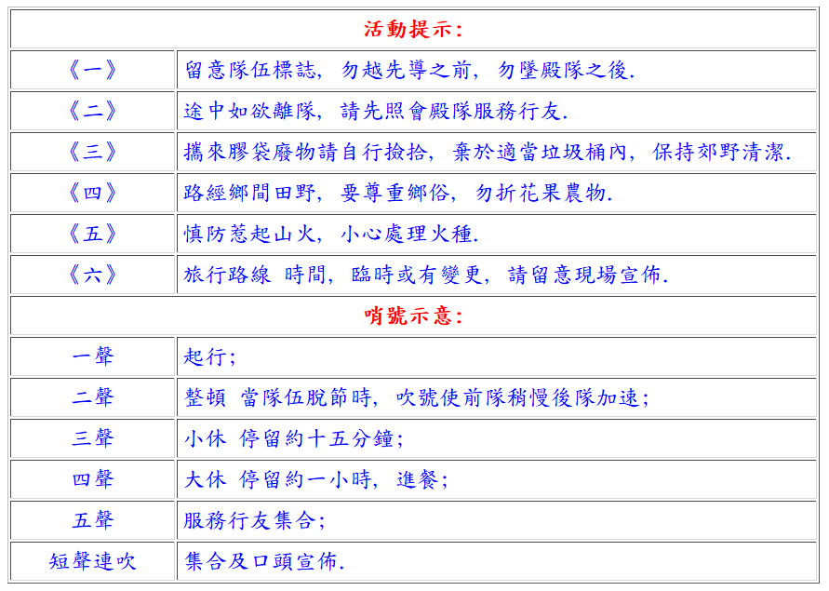
文化
http://yungshehhikers.org/yungshehhikers-info/about-26-8-2016.html

Slide 8
文化
編排路線、行程
由幾位主要成員負責
用手機應用程式計劃和記錄路線
透過互聯網跟團友分享

Slide 9
分類樹
[遠足會分類樹]
[隊伍角色分類樹]

Slide 10
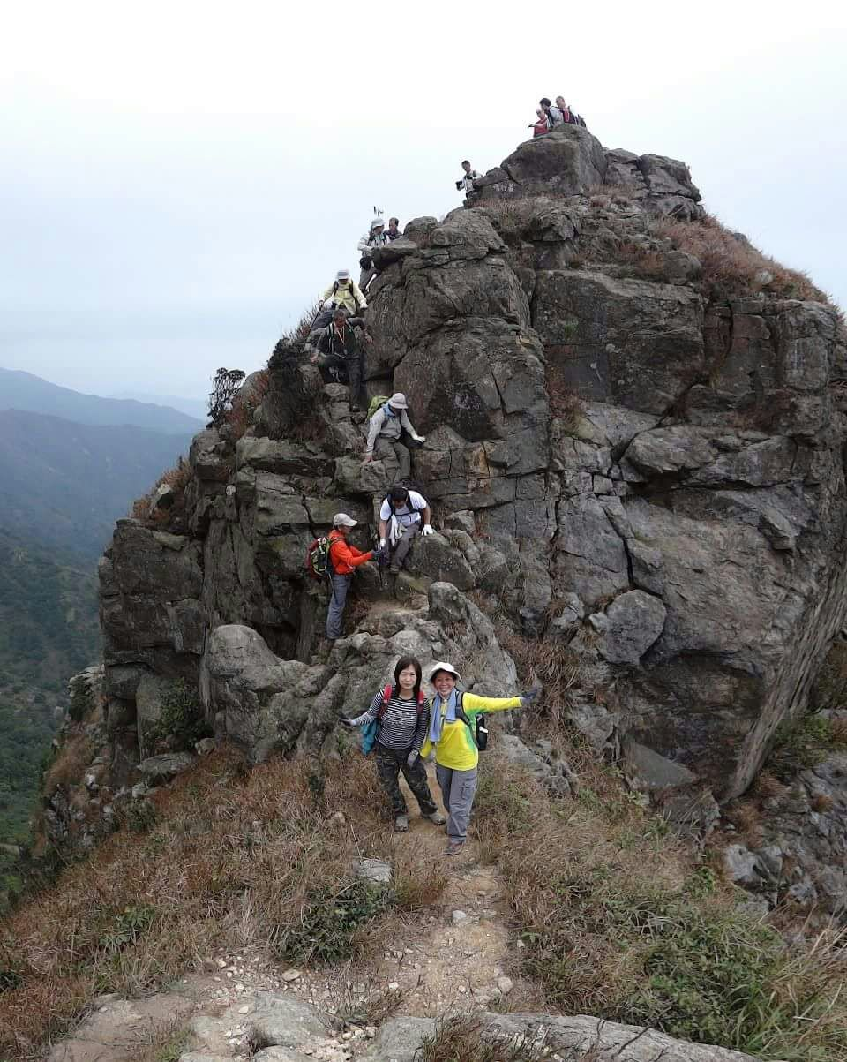
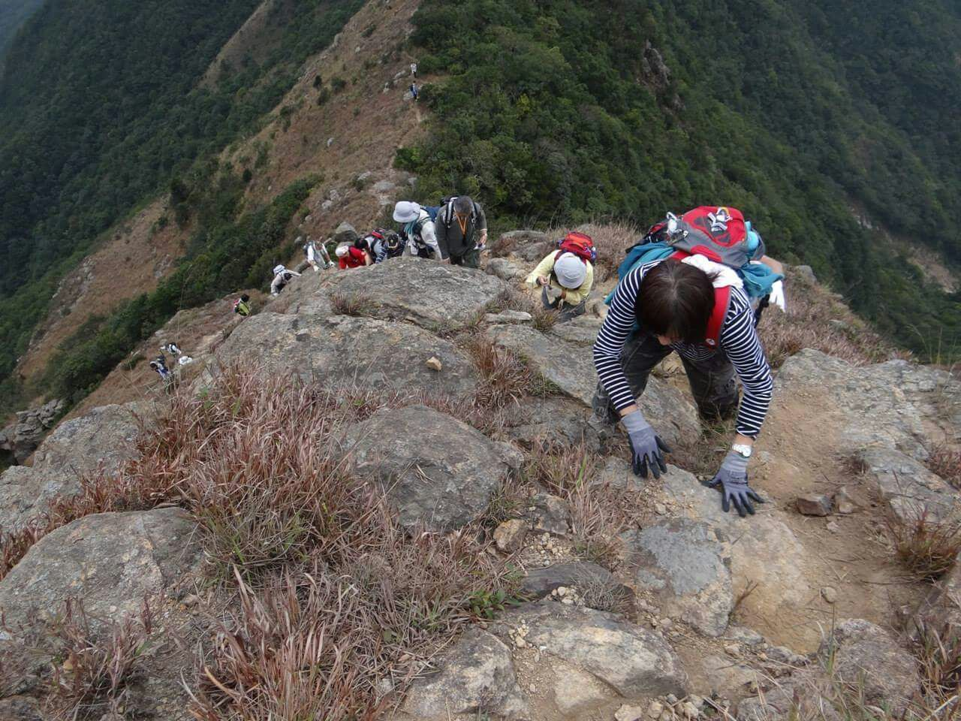
遠足相片

Slide 11
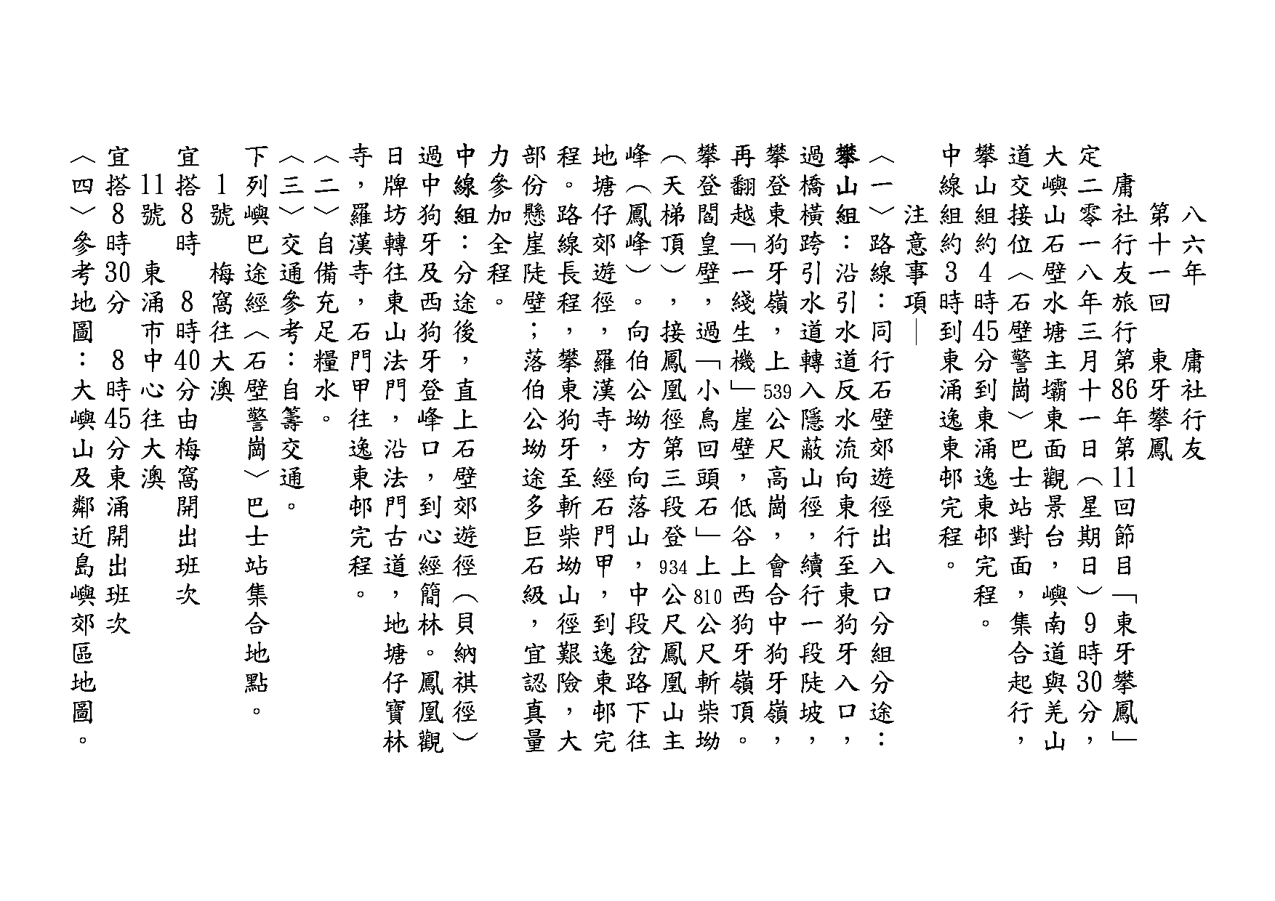
行程通告
http://yungshehhikers.org/86-2018/86-routes/86-11-20180311.png

Slide 12
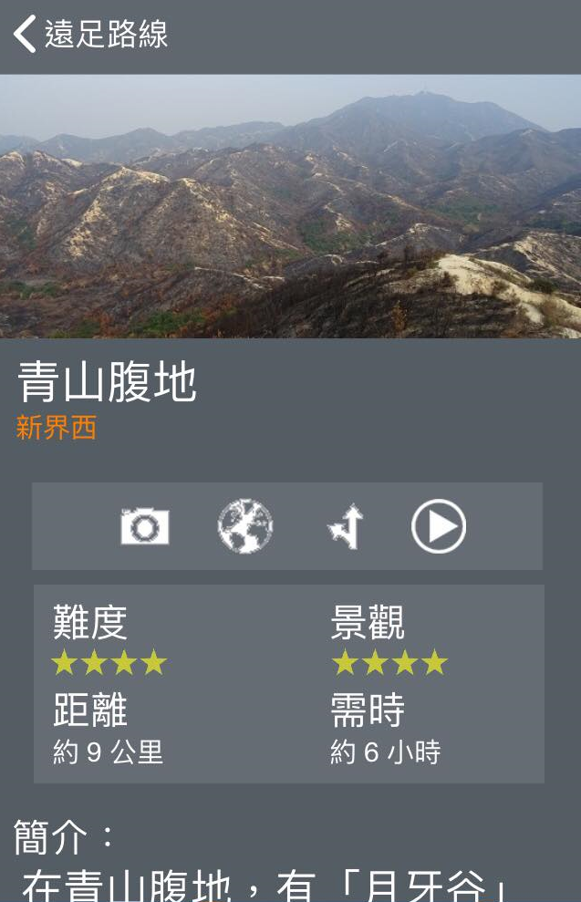
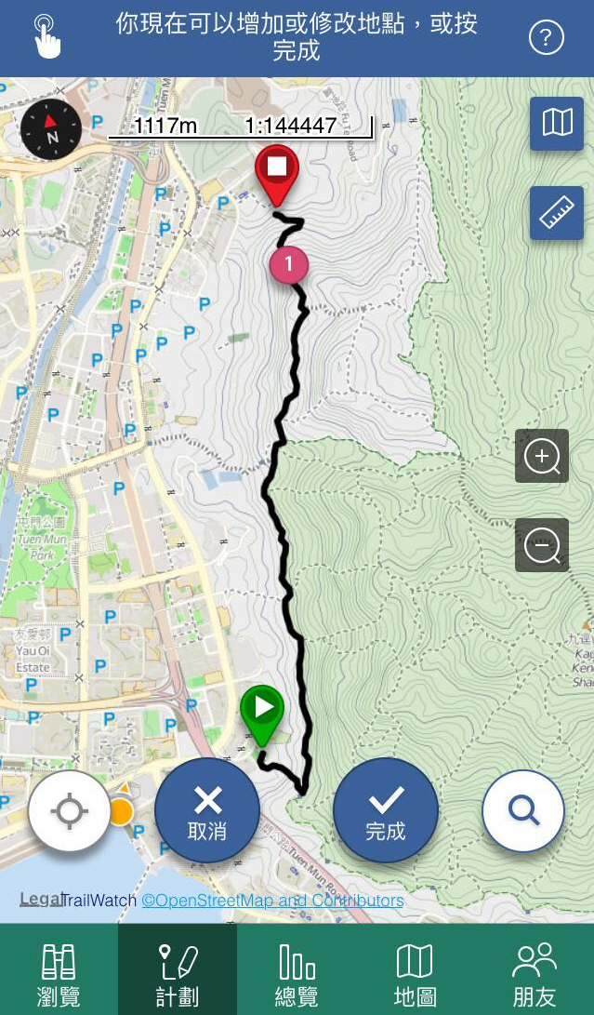
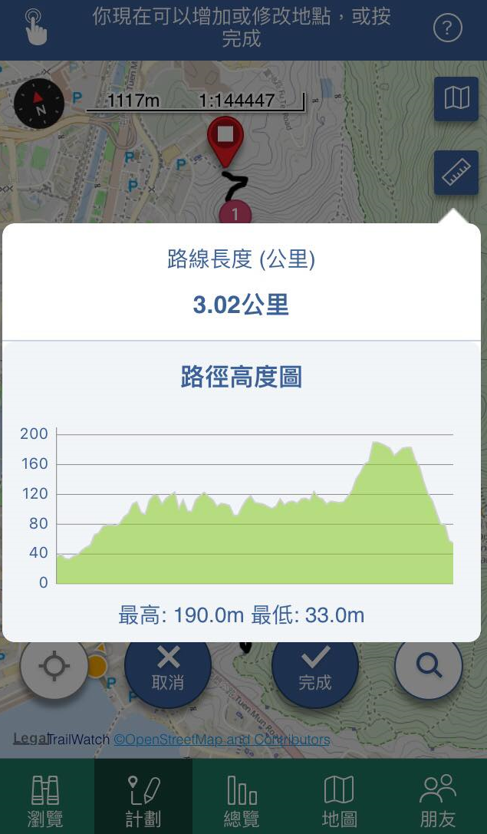
計劃、記錄行程︰應用程式

Slide 13
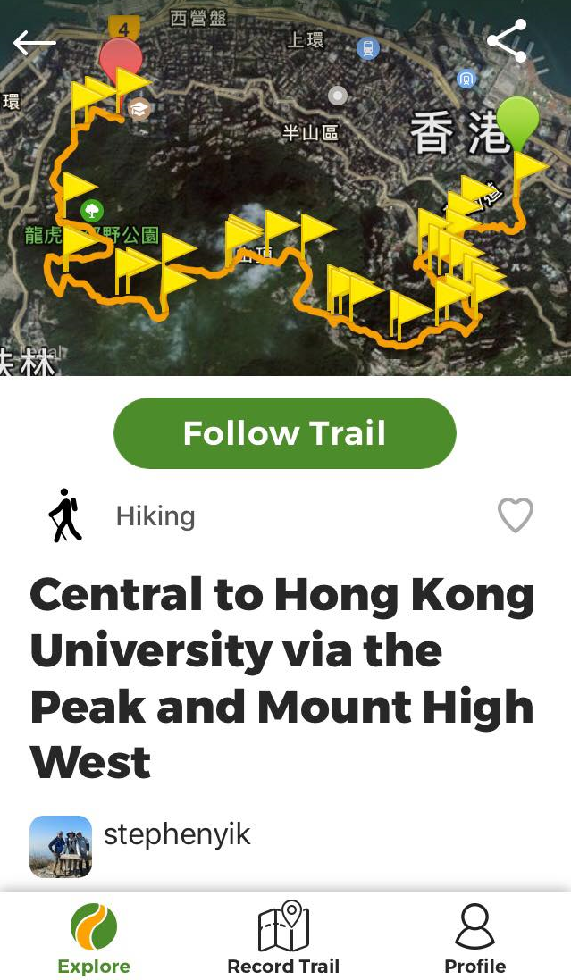
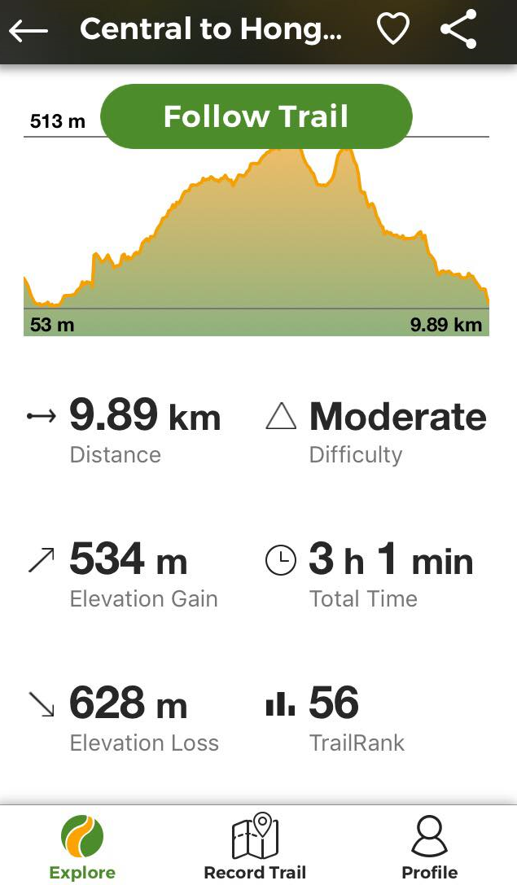
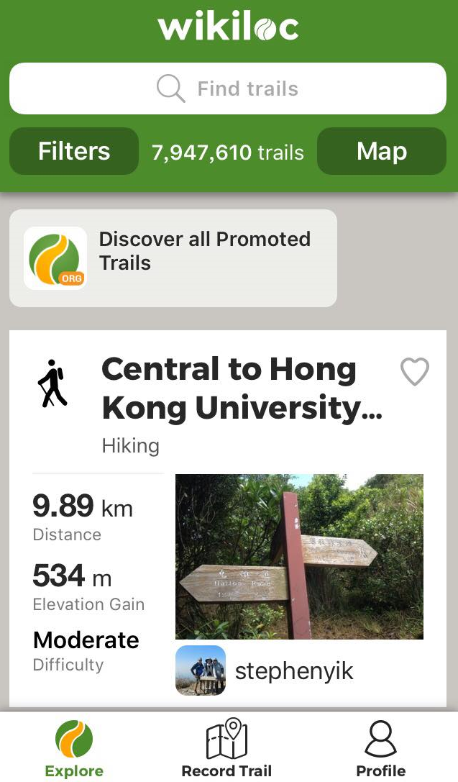
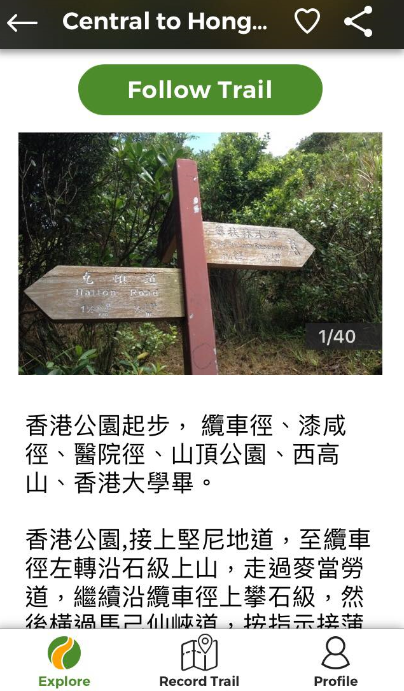
計劃、記錄行程︰應用程式

Slide 14
後記
近四十年的改變

